Slide 1


Secretaria de Aviação Civil – PR
AVIAÇÃO CIVIL
NA REGIÃO NORTE
SETEMBRO DE 2015

Slide 2
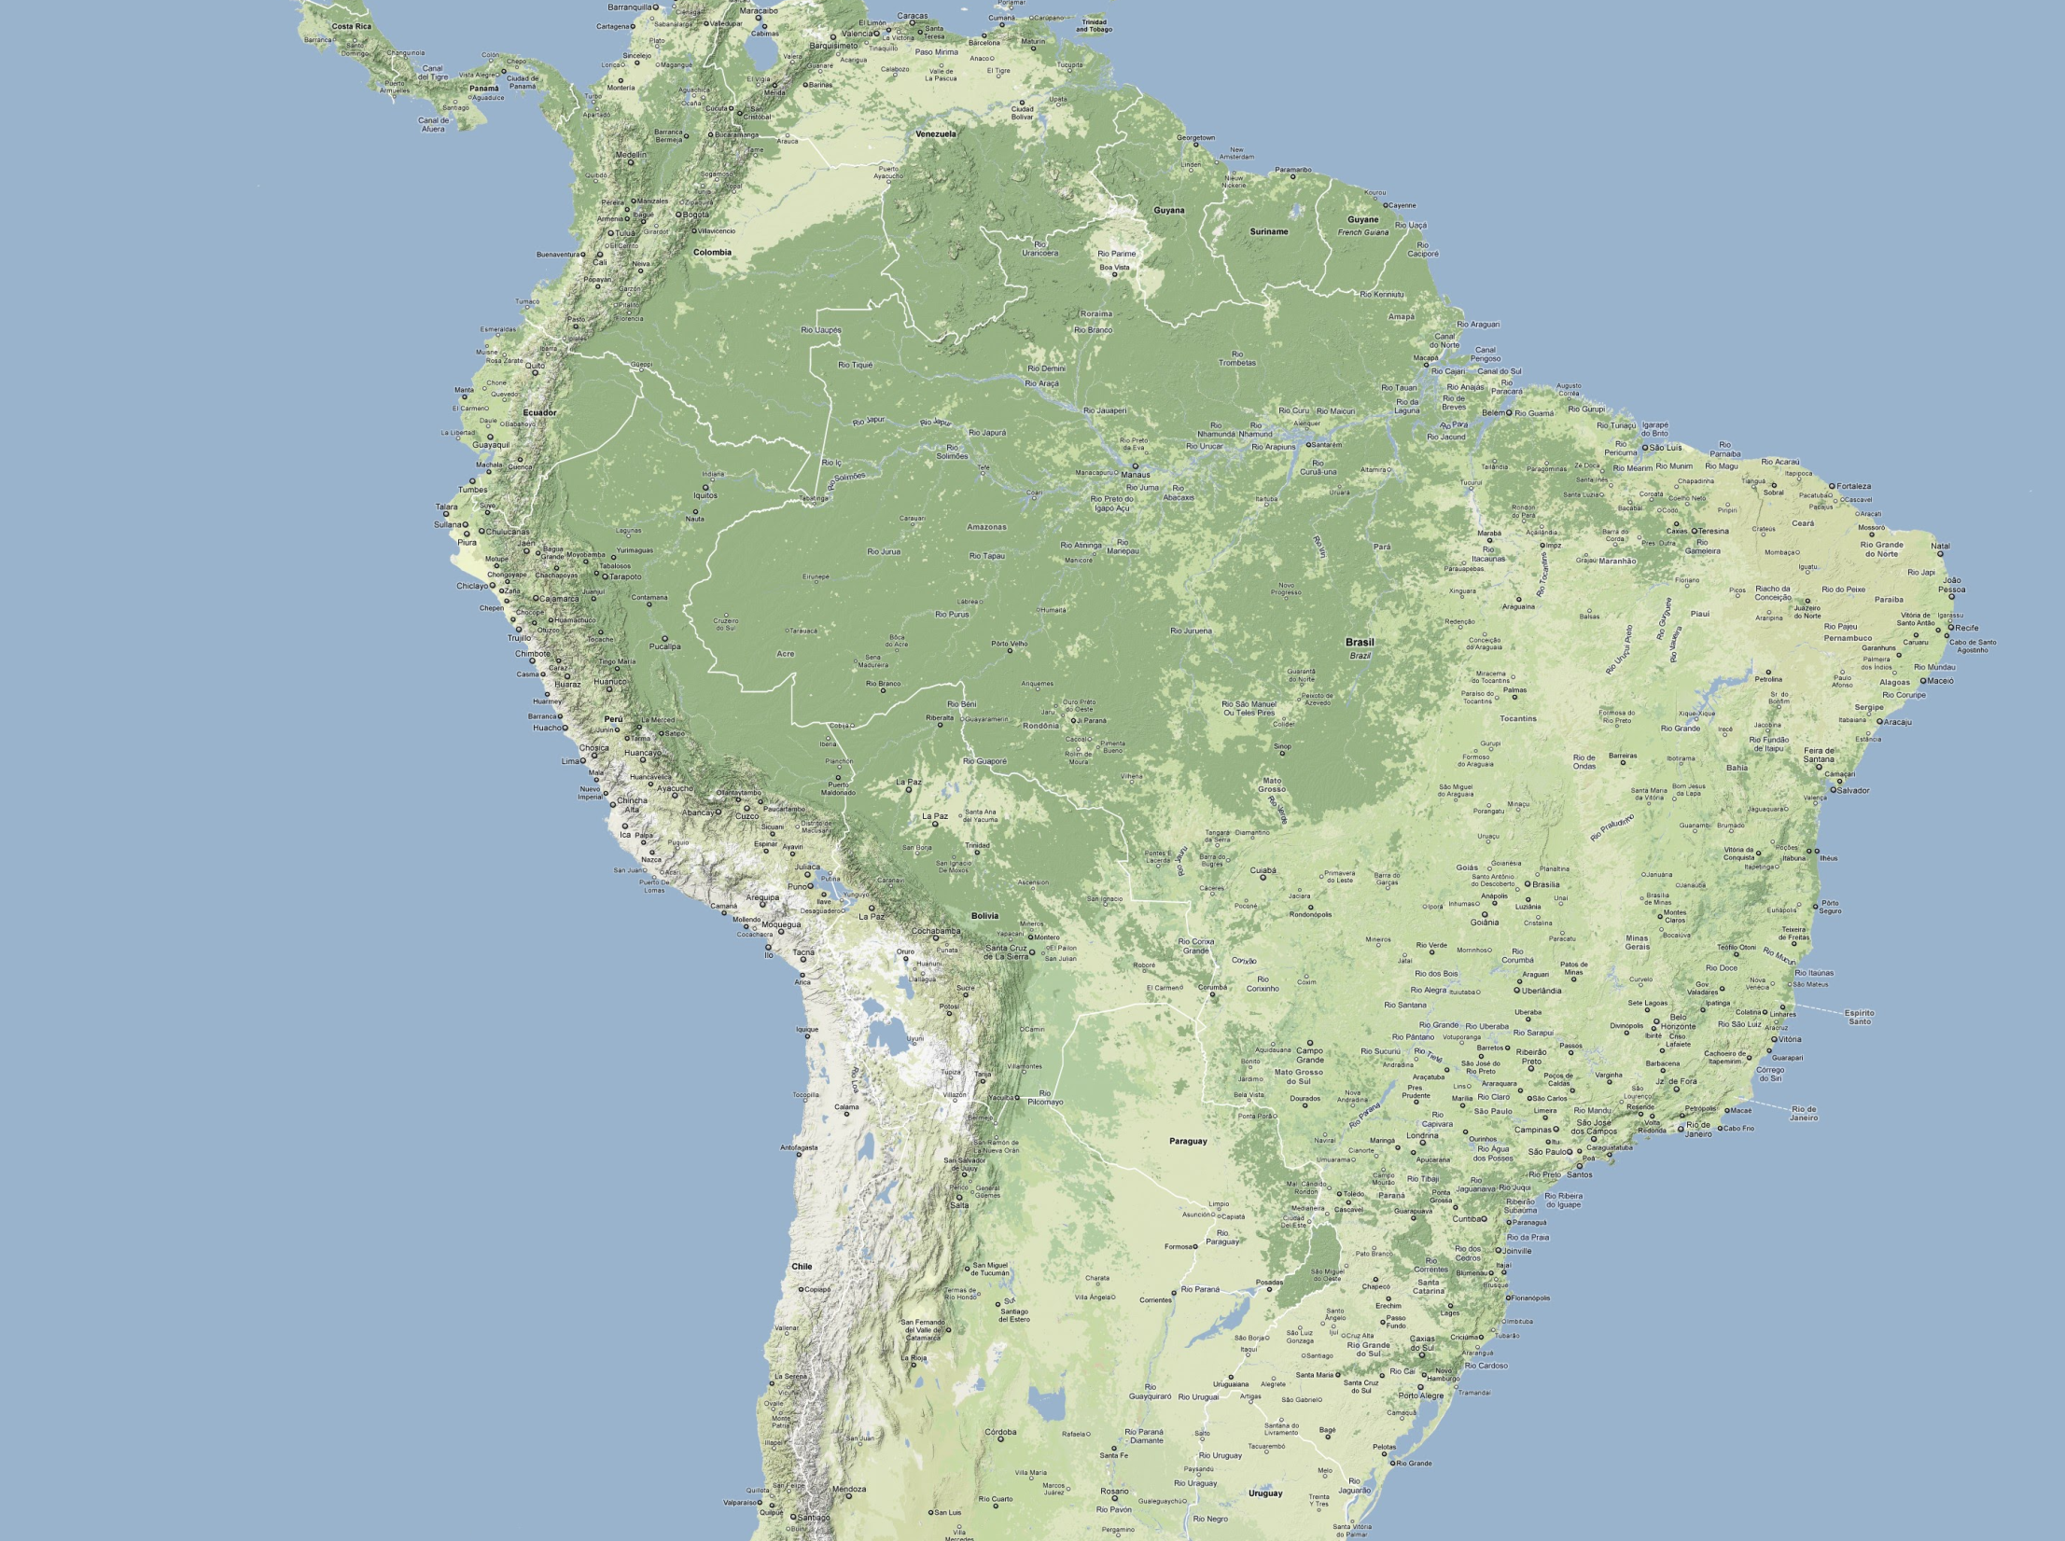
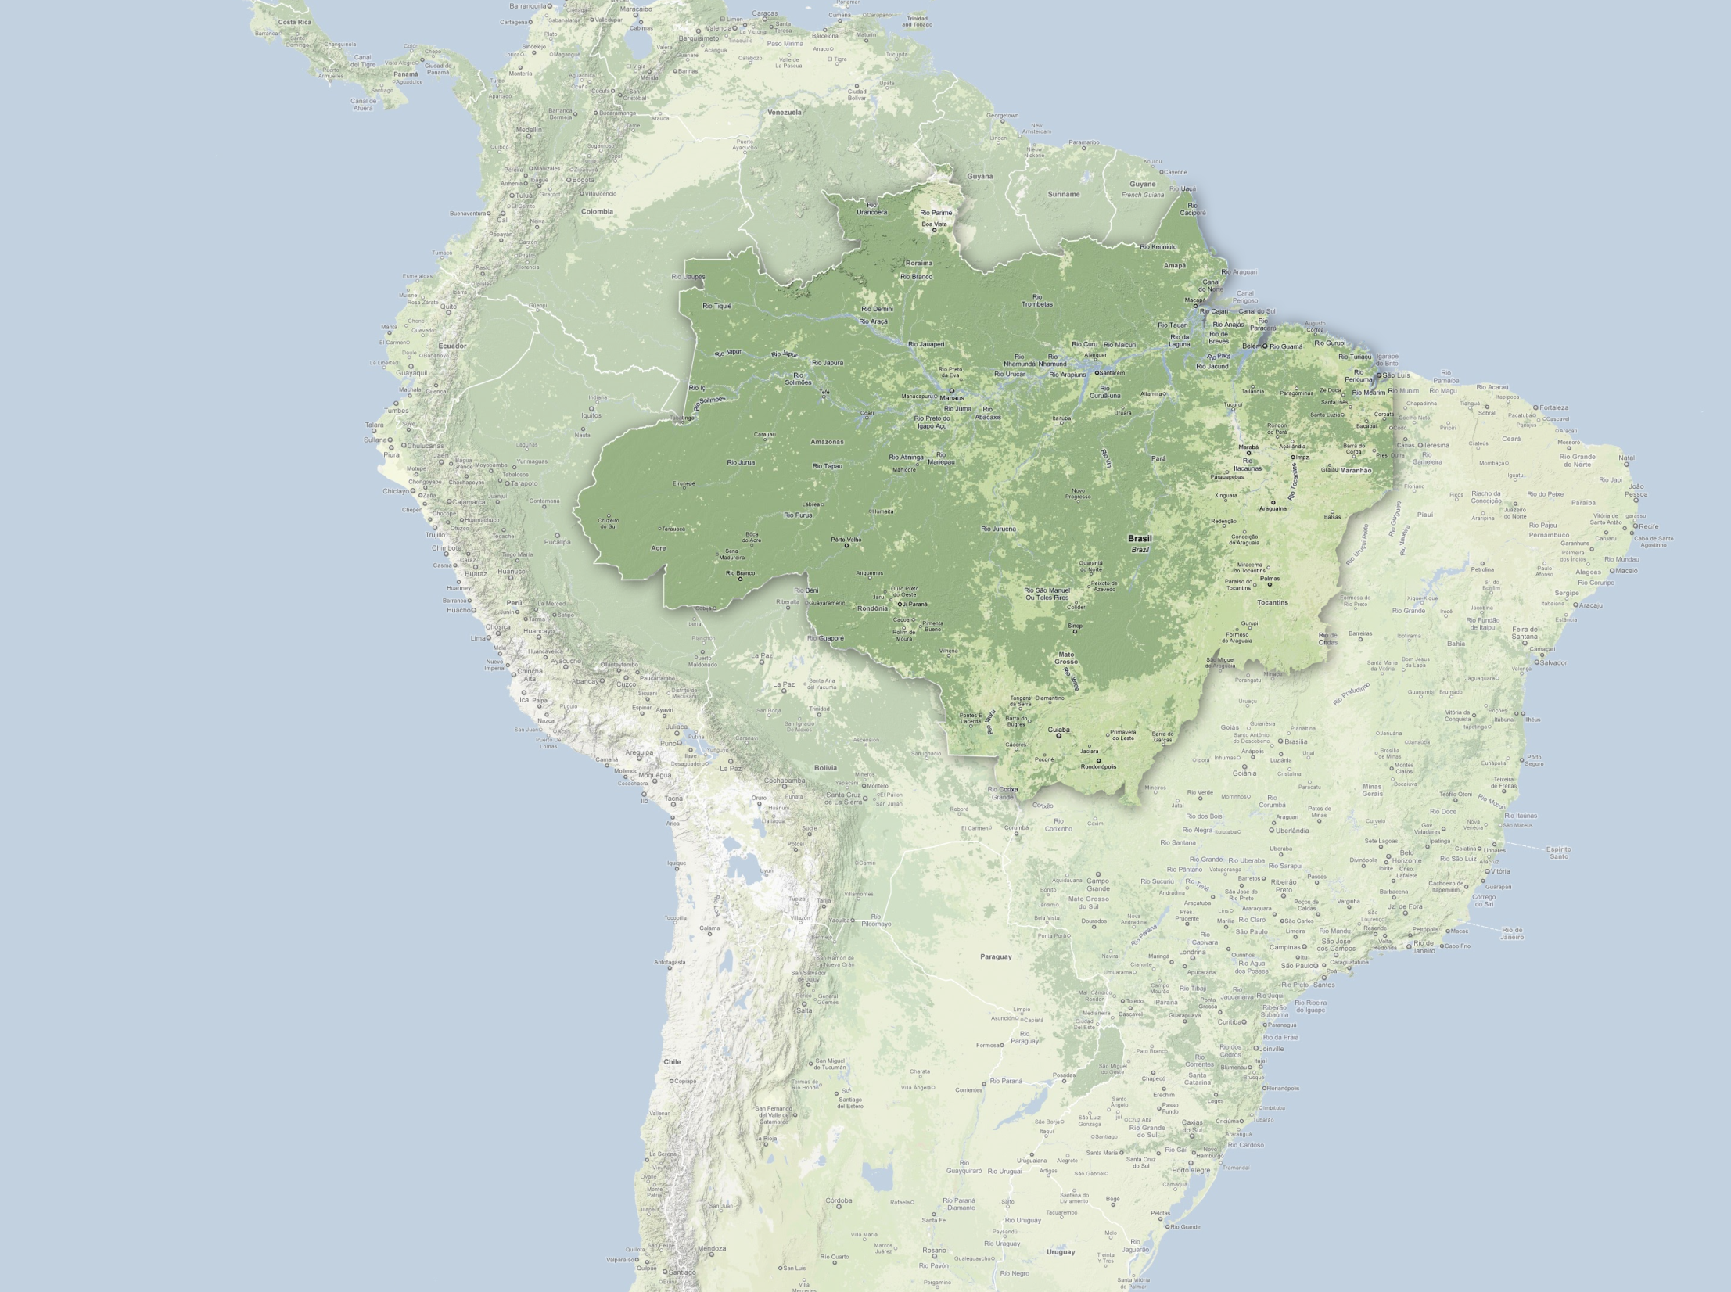

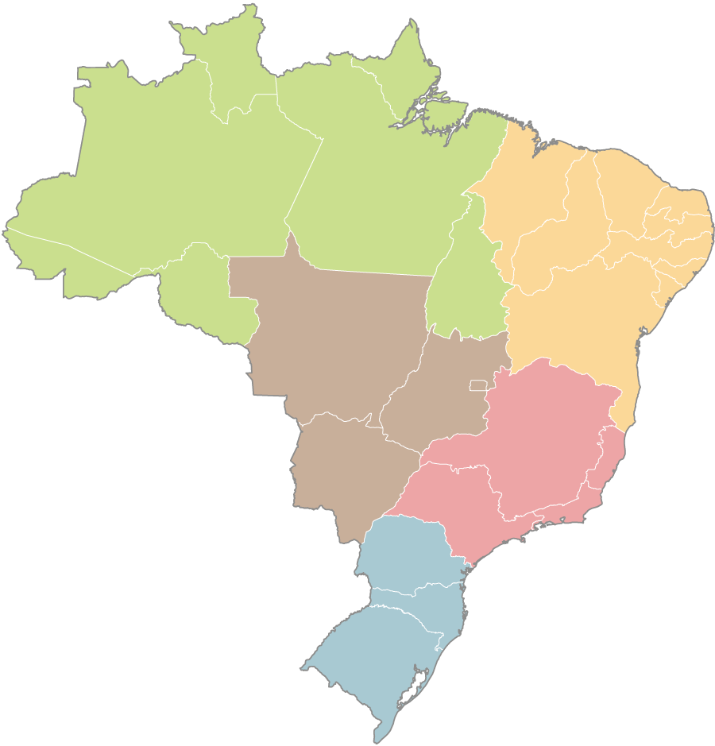
– AVIAÇÃO CIVÍL –
BRASIL
Norte
Área: 45,3%
População: 8,3%
Densidade pop.: 4,1 hab./km²
AMAZÔNIA LEGAL
Nordeste
Área: 18,3%
População: 27,8%
Densidade pop.: 34,2 hab./km²
Centro-Oeste
Área: 18,9%
População: 7,4%
Densidade pop.: 8,8 hab./km²
Sudeste
Área: 10,9%
População: 42,1%
Densidade pop.: 86,9 hab./km²
Sul
Área: 6,8%
População: 14,4%
Densidade pop.: 47,5 hab./km²
BRASIL
Área: 8,52 milhões de km²
População: 202,7 milões de hab.
2014

Slide 3
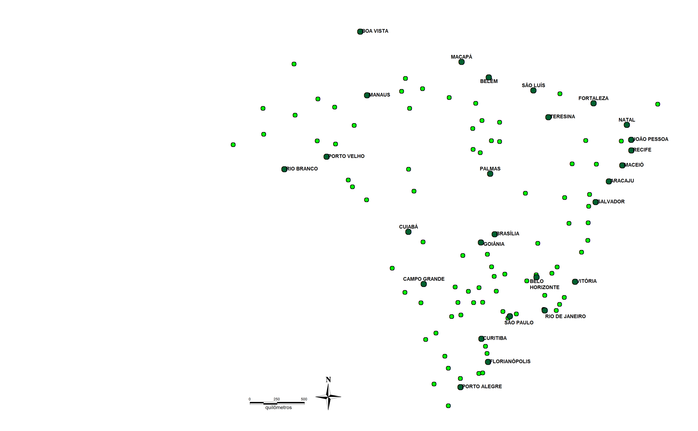



– AVIAÇÃO CIVÍL –
AEROPORTOS
E ROTAS
AGOSTO DE 2015
Total de 111 aeroportos com voos regulares em todo o Brasil (31 em capitais)...
...dos quais 38 são aeroportos com voos regulares na Amazônia Legal (9 em capitais), ou 34,2% do total.
Há 731 rotas com voos regulares...
...sendo 276 com ao menos um aeroporto na Amazônia Legal (37,8%)...
...e 85 com origem e destino na Amazônia Legal (11,6%).

Slide 4
PROGRAMAS NACIONAIS
AVIAÇÃO REGIONAL

Slide 5

– PROGRAMA DE –
AVIAÇÃO REGIONAL
Pilares do Programa
INFRAESTRUTURA | 270 AEROPORTOS
2. SUBSÍDIOS | PDAR
3. GESTÃO | PLANO GERAL DE OUTORGAS

Slide 6
– PROGRAMA DE –
AVIAÇÃO REGIONAL
Expansão da malha para
•
•
•
•
Integração do território nacional
Desenvolvimento dos polos regionais
Fortalecimento dos centros de turismo
Garantia de acesso às comunidades da
Amazônia Legal – Saúde e Inclusão Social

Slide 7
1. INFRAESTRUTURA
AVIAÇÃO REGIONAL

Slide 8


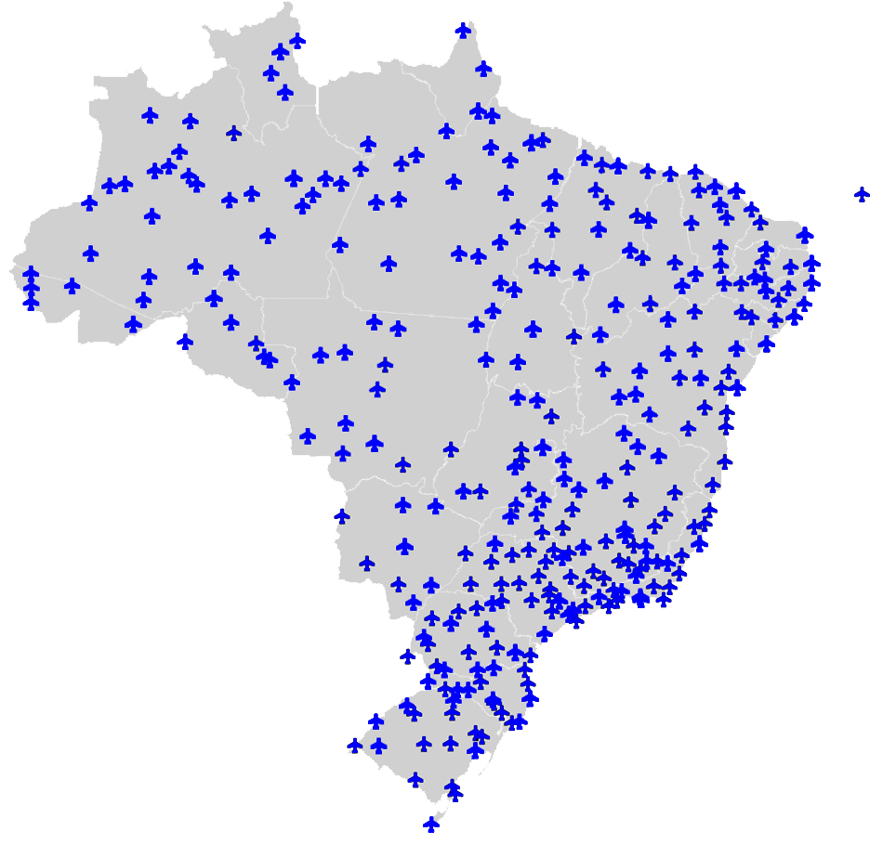

– AVIAÇÃO REGIONAL –
INFRAESTRUTURA
Investimento Inicial de R$ 7,3 bi
Para a adequação de
270 aeroportos
Investimento Previsto (R$ bi)
1,7
2,1
0,9
1,6
1,0
7,3
Região
Norte
Nordeste
Centro-Oeste
Sudeste
Sul
Total:
Aeroportos
67
64
31
65
43
270

Slide 9
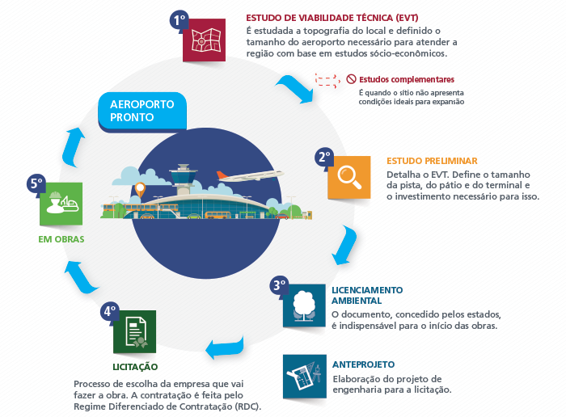
– PROGRAMA DE AVIAÇÃO REGIONAL –
FASES

Slide 10





– ESTUDOS E INVESTIMENTOS –
SITUAÇÃO ATUAL: PIL/INFRAERO
Total de aeroportos na Amazônia Legal | 67
Estudos de Viabilidade Técnica (EVT): PIL Concluídos | 67
Estudos Preliminares (EP): PIL Em andamento | 35
Anteprojetos (AP): PIL Em andamento | 18
Investimentos em obras da INFRAEO Em andamento | 8
4 + 7 (novos e inviáveis)
6 (AONDE?)

Slide 11
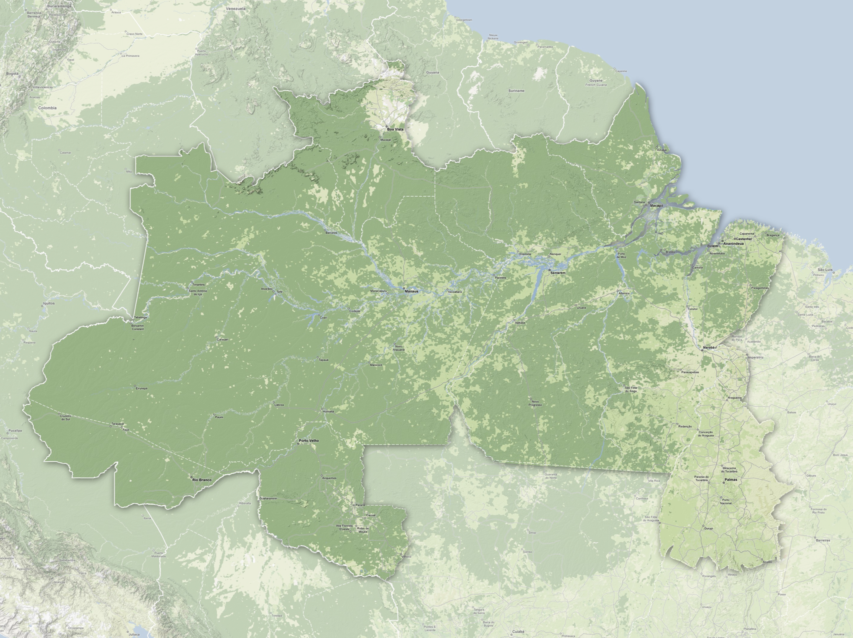
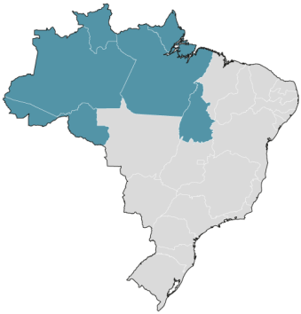
1.EVT
ESTUDO DE VIABILIDADE TÉCNICA
2.EP
ESTUDO PRELIMINAR
3.AP
ANTEPROJETO
REGIÃO NORTE
PIL
  Investimento de R$ 1,7 bi
67 AERÓDROMOS NA REGIÃO
STATUS DO PIL

Slide 12

EM OBRAS - INFRAERO
INVESTIMENTOS ATÉ JUNHO DE 2015
REGIÃO NORTE
MACAPÁ
Construção do novo TPS e obras complementares
TEFÉ
Reforma e Ampliação do TPS
MANAUS
Reforma e Ampliação do TPS
SANTARÉM
Reforma do TPS
TABATINGA
Reforma e Ampliação do TPS
INVESTIMENTO TOTAL: R$ 1.063.188.158,73
EXECUTADO ATÉ JUNHO DE 2015: R$ 564.664.939,00
MARABÁ
Reforma e Ampliação do TPS
BELÉM
Recuperação das Pistas de pouso e decolagem
RIO BRANCO
Recuperação da 1ª PPD
Reforma e Ampliação do TPS
  Investimento de R$ 1,06 bi
R$ 564.664.939,00 EXECUTADOS
INVESTIMENTOS DA INFRAERO

Slide 13
2. SUBSÍDIOS
AVIAÇÃO REGIONAL

Slide 14

– AVIAÇÃO REGIONAL –
SUBSÍDIOS - PDAR
•
•
•
•
Para tarifas aeroportuárias e passagens aéreas em voos regionais – aeroportos com até 600 mil passageiros/ano (800 mil na Amazônia Legal)
Condicionado aos assentos ocupados, limitados a 50% da aeronave e até 60 assentos
(à exceção da Amazônia Legal)
Reduzirá a diferença entre as passagens aérea e rodoviária – Popularização
Estimulará novas rotas regionais

Slide 15

– PDAR: SUBSÍDIOS –
PROPOSTA
Atendimento às localidades da Amazônia Legal definidas;
Exigências prévias de número de voos semanais; regularidade e pontualidade;
Prazo: 2 a 3 anos;
Multa em caso de descontinuidade dos serviços;
Sem exclusividade na operação da rota;
Elegibilidade: aeroportos do PIL, com prioridade para aqueles sem voos regulares ou não atendidos satisfatoriamente;

Slide 16
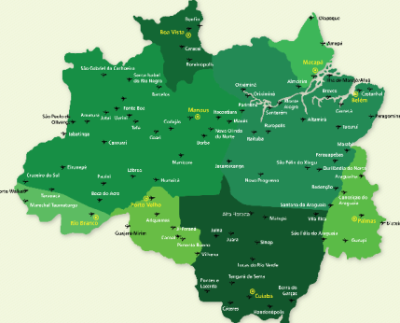
– PDAR: SUBSÍDIOS –
PROPOSTA
Possibilidade de implementação em blocos, de acordo com disponibilidade orçamentária.
Maior capacidade de controle dos resultados.
Possibilidade de alcançar resultados expressivos com poucos recursos (3 voos semanais ida e volta).
30 cidades atendidas | Subsídios de ≈R$ 50 milhões/ano

Slide 17
3. GESTÃO
AVIAÇÃO REGIONAL

Slide 18
– O PLANO GERAL DE OUTORGAS –
MELHORIA DA GESTÃO DOS AEROPORTOS
•
•
•
•
O Plano Geral de Outorgas – PGO, publicado em 14 de agosto de 2014, estabeleceu novas diretrizes para a exploração de aeródromos
Priorizadas as delegações de aeródromos a Estados, entes federativos com maior capacidade de gestão
Critérios objetivos para outorgas aos Municípios: PIB superior a R$ 1 bi e capacidade técnica, administrativa e orçamentária compatível.
Fomento às parcerias privadas dos aeródromos delegados a Estados e Municípios: apoio da SAC para a estruturação dos projetos.
Fortalece parcerias entre a União e Estados e Municípios para gestão adequada dos aeroportos regionais

Slide 19


– PROGRAMA DE –
CAPACITAÇÃO
Objetivo
•
Formar e capacitar profissionais envolvidos com a gestão e a operação de aeroportos regionais de médio e pequeno porte, situados fora dos grandes centros urbanos.

Slide 20
– PROJETOS –
CURSOS REALIZADOS 2013/2014
Formados
Foram atendidos 123 dos 270 aeroportos contemplados
no Programa
de Aviação Regional
Formação de Bombeiros de Aeródromos
Capacitação Básica e Intermediária de Gestores Aeroportuários
Capacitação Básica para Gestores SESCINC
Capacitação de Encarregados de Manutenção Aeroportuária
Capacitação de Encarregados de Operações Aeroportuárias
Formação de Fiscal de Pátio e Pista
819
1.340
233
+ pessoas
capacitadas
102
160 aeroportos regionais, sendo que
96
45%
32
Aeroportos
Regionais do PIL
38

Slide 21
– PROJETOS –
PREVISÃO 2015
Continuidade dos projetos:
Ampliação dos projetos:
Formação de Bombeiros de Aeródromos
Capacitação Básica e Intermediária de Gestores Aeroportuários
Capacitação Básica para Gestores SESCINC
Capacitação de Encarregados de Manutenção Aeroportuária
Capacitação de Encarregados de Operações Aeroportuárias
Formação de Fiscal de Pátio e Pista
Atualização de Bombeiros de Aeródromos
Capacitação para Operação de Carros Contraincêndio – CCI
Bolsa-Piloto

Slide 22
MACAPÁ
Construção do novo TPS e obras complementares
INVESTIMENTOS: MACAPÁ
AVIAÇÃO CIVIL
MACAPÁ
NOVO TERMINAL DE PASSAGEIROS DO AEROPORTO INTERNACIONAL ALBERTO ALCOLUMBRE, EM MACAPÁ/AP

Slide 23
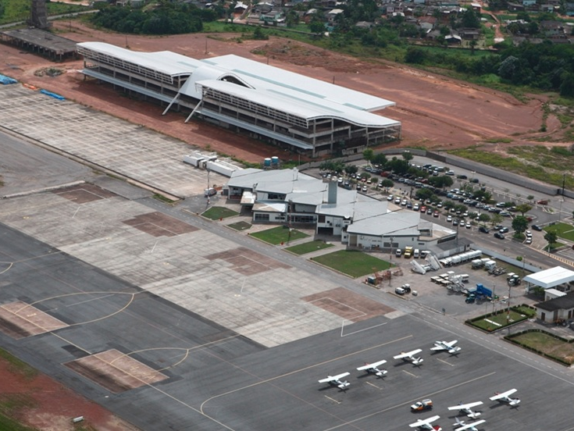
NOVO TERMINAL DE PASSAGEIROS DO AEROPORTO INTERNACIONAL ALBERTO ALCOLUMBRE, EM MACAPÁ/AP
1. VISTA GERAL DO EMPREENDIMENTO
NOVA CUT
– VISÃO GERAL DO EMPREENDIMENTO –
NOVO TPS
NOVO ESTACIONAMENTO
NOVO PÁTIO
TPS ATUAL
ESTACIONAMENTO ATUAL
MOP EMBARQUE
PÁTIO ATUAL
MOP DESEMBARQUE
  Investimento de R$ 186,3 mi
R$ 24,6 mi executados (agosto/2015)

Slide 24
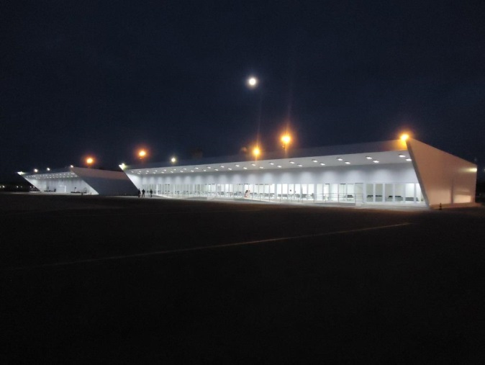
– AEROPORTO INTERNACIONAL ALBERTO ALCOLUMBRE –
MÓDULOS OPERACIONAIS
ALBERTO ALCOLUMBRE - MACAPÁ
Descrição: 02 Módulos Operacionais: Embarque e Desembarque
Valor do empreendimento: R$ 8,25 mi
Capacidade de TPS: de 0,9 milhões pax/ano para 2,1 milhões pax/ano
DOBROU A CAPACIDADE DE PROCESSAMENTO DE PASSAGEIROS
CONCLUÍDO

Slide 25
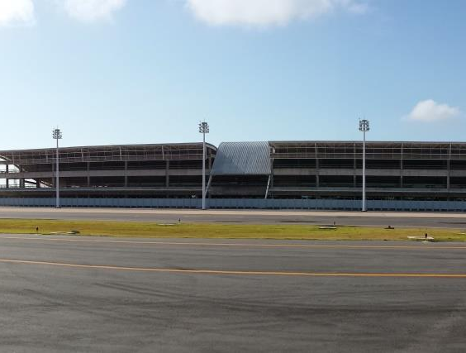
– AEROPORTO INTERNACIONAL ALBERTO ALCOLUMBRE –
AMPLIAÇÃO DO PÁTIO
ALBERTO ALCOLUMBRE - MACAPÁ
Descrição: Ampliação do pátio de aeronaves;
Valor do empreendimento:
R$ 7,9 milhões
Ampliação do Pátio:
10.976 m²
5 posições de aeronaves de grande porte
Ampliação da pistas de táxi e pátio de aeronaves;
CONCLUÍDO

Slide 26
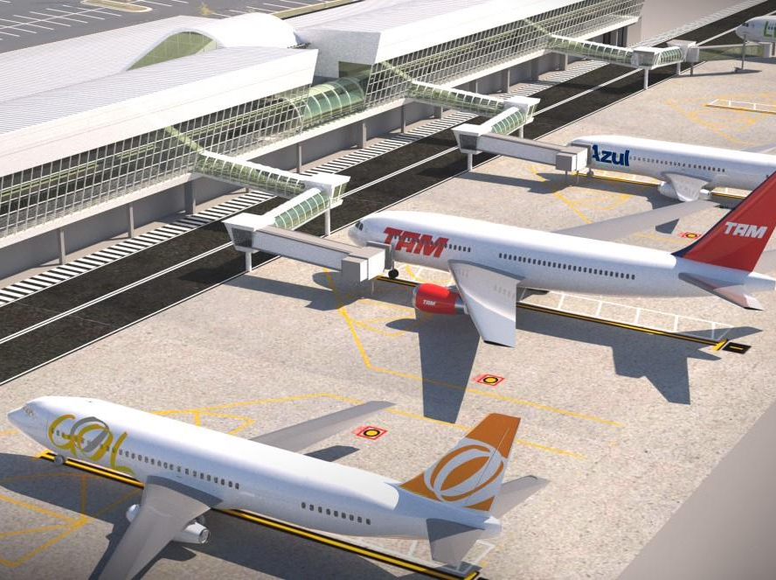
– AEROPORTO INTERNACIONAL ALBERTO ALCOLUMBRE –
NOVO DO TERMINAL DE PASSAGEIROS
ALBERTO ALCOLUMBRE - MACAPÁ
Descrição: Construção do novo do Terminal de Passageiros – TPS
Valor do empreendimento:
R$ 163,2 milhões (R$1,5 executado)
Início das obras:
02/07/2015
Capacidade do novo TPS:
4,5 milhões pax/ano
EM EXECUÇÃO

Slide 27
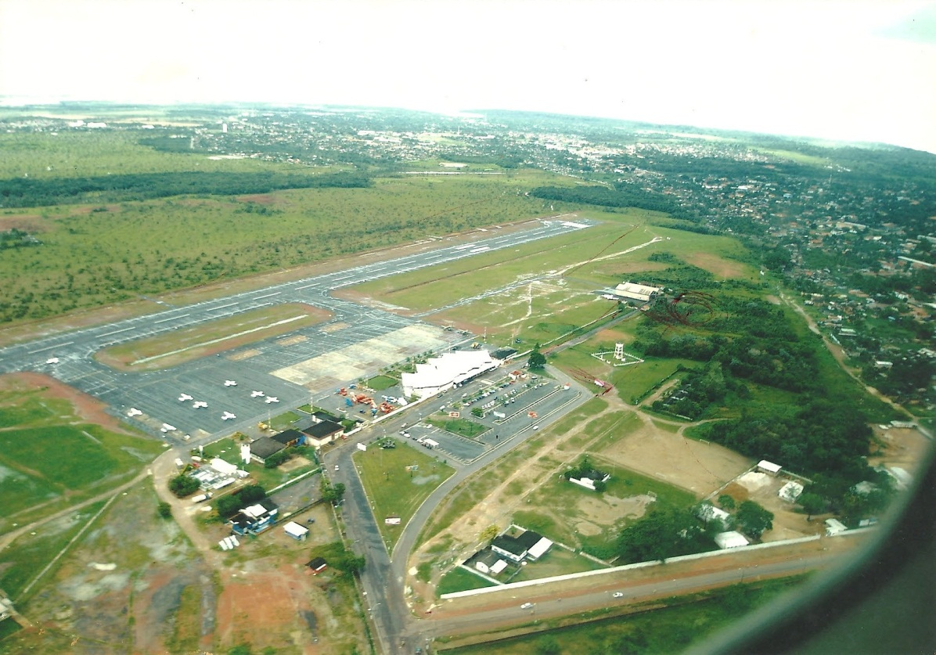
“Nas grandes batalhas da vida, o primeiro passo para a vitória é o desejo de vencer.”
Mahatma Gandhi
AEROPORTO INTERNACIONAL ALBERTO ALCOLUMBRE, EM MACAPÁ/AP- ANTES DO INÍCIO DA CONSTRUÇÃO DO NOVO TPS

